Slide 1
第四章 双极结型三极管及放大电路基础
4.1 半导体三极管(BJT)
4.2 共射极放大电路
4.3 放大电路的分析方法
4.4 放大电路静态工作点的稳定问题
4.5 共集电极放大电路和共基极电路
4.6 组合放大电路
4.7 放大电路的频率响应
1

Slide 2
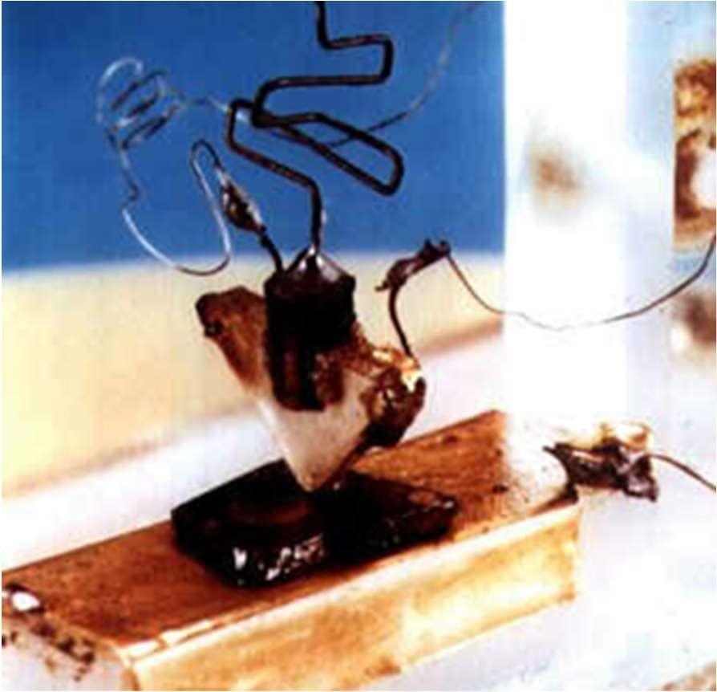
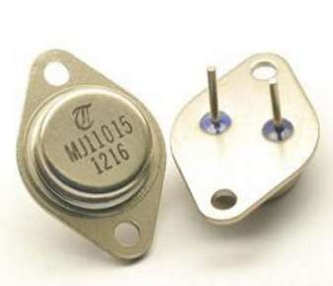
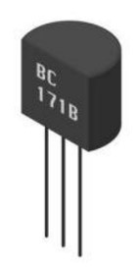
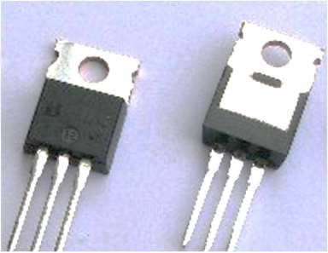
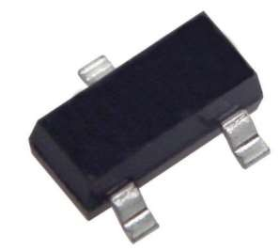
4.1 半导体三极管(BJT) 双极晶体管的诞生
美国贝尔实验室(Bell-Lab) , William Shockley领导的研究小组， 1947年12月,发现了晶体管效应。 1948年1月，Shockley完成pn结理论
1956年，W. Shockley, John Bardeen, Walter Brattain获诺贝尔物理奖

Slide 3


4.1 双极型晶体管
Bipolar Junction Transistor(BJT)
4.1.1 晶体管的结构及类型
结构特点：由两个相距很近、方向相反的PN结组成。
_{N}++ _{P}+
N
发 射 极
e
收 集 极
c
发射区
emitter
发 射 结
基区
base
收 集 结
收集区
collector
基极b
N ⁺ P
_{P}+ +
不对称：e 掺杂浓度高面积小；c 掺杂浓度低面积大。 必要条件：基极宽度远小于少子扩散长度（微米级）。

Slide 4
4.1.2 放大状态下BJT工作原理
1.BJT内部载流子的传输过程
(1)两个结都反偏： 截止、无放大效果；
C
N
(2)两个结都正偏： 导通、无放大效果；
B
_{P}+
_{N}++
(3)一个正偏一个反偏： 有放大效果！为什么?
E

Slide 5
4.1.2 放大状态下BJT工作原理
1.BJT内部载流子的传输过程
发射结正偏 集电结反偏
C
R_{c}
^{V}CB
N
B
_{P}+
^{V}CC
^{V}BE
_{N}++
R_{b}
^{V}BE ^{≈V}ON
E
^{V}BB

Slide 6
4.1.2 放大状态下BJT工作原理
1.BJT内部载流子的传输过程
C
R_{c}
电场
N
B
_{P}+
^{V}CC
电场
_{N}++
↓I_{EN}
R_{b}
发射结正偏， 发射区电子不 断向基区扩散， 形成发射极电 流I_{EN}。
E
^{V}BB

Slide 7
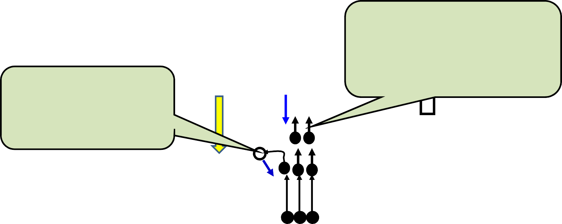


4.1.2 放大状态下BJT工作原理
1.BJT内部载流子的传输过程
C
进入P区的电子少部 分与基区的空穴复合，
从发射结扩散到基区的多 数电子在集电结反偏电压
作用下漂移，被扫入集电
结而被收集，形成I_{CN}。
R_{c}
I
形成电流I_{BN} 。 _{B}
电场
CN
N
_{P}+
^{V}CC
电场
R_{b}
^{I}BN
_{N}++
↓I_{EN}
放大：V 的微小增量，导
BE
致I_{B}的较小增量，以及I_{CN}
I = I + I
的等比例大幅增量！
EN
CN
BN
E
^{V}BB

Slide 8
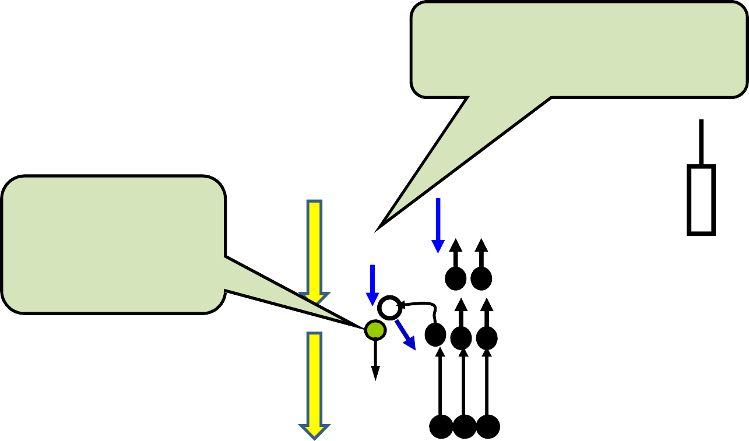

4.1.2 放大状态下BJT工作原理
1.BJT内部载流子的传输过程
C
集电结反偏，有少子 形成的反向电流I_{CBO}
基区空穴向发
R_{c}
I
射区的扩散形
电场
^{I}CBO
CN
N
成I_{EP}。
B
_{P}+
^{V}CC
电场
I
^{I}BN
_{N}++
↓I_{EN}
EP
R_{b}
E
^{V}BB

Slide 9
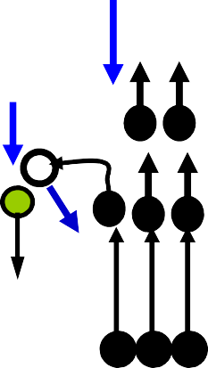
4.1.2 放大状态下BJT工作原理
1.BJT内部载流子的传输过程
C
I_{C} = I_{CN} + I
CBO
R_{c}
I
电场
^{I}CBO
CN
N
B
_{P}+
^{V}CC
^{I}B^{=I}EP^{+I}BN ^{- I}CBO
I_{B}
电场
I
^{I}BN
_{N}++
↓I_{EN}
EP
R_{b}
E
I_{E} = I_{C} + I_{B}
I_{E} = I_{EN}+I_{EP}
^{V}BB

Slide 10
基极必须在输入 回路中才有好的 放大效果！
4.1.2 放大状态下BJT工作原理
2.BJT的符号和常见连接方式
C
I_{C}
C
I_{C}
NPN型
PNP型
B
B
I_{B}
I_{B}
E
I_{E}
I_{E}
E
i_{C}
i_{E}
b入c出
c
b入e出
e
i_{E}
i_{C}
i_{B}
i_{B}
e
c
b
输出 回路
b
e入c出
输入
回路
e (a)
c (b)
b (c)
共发射极
共集电极
共基极

Slide 11
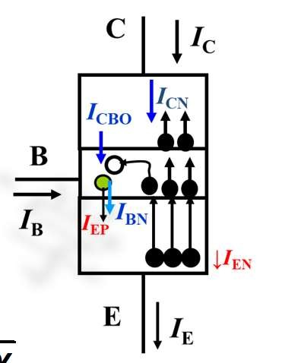
4.1.2 放大状态下BJT工作原理
3. BJT的电流分配关系
共基极直流电流放大系数 :   ^{ICN}
（比如0.99）
I_{E}
扩散到C区的电流I_{CN}与E区注入电流I_{E}的比例关系
I_{C}
^{ I}CN ^{ I}CBO
I_{E}  I_{C}  I_{B}  I_{C} / 
 I_{C} 
 I_{C}   I_{E}  I_{CBO}

I_{B}    I_{B}
 I_{C}   I_{E}
1 
共发射极直流电流放大系数：   ^{ICN}   （比如99）
I _{B}
1  
集电极电流I_{C}受基极电流I_{B}控制的关系
IC   IB
IE  IB  IC
 (1  )IB

Slide 12
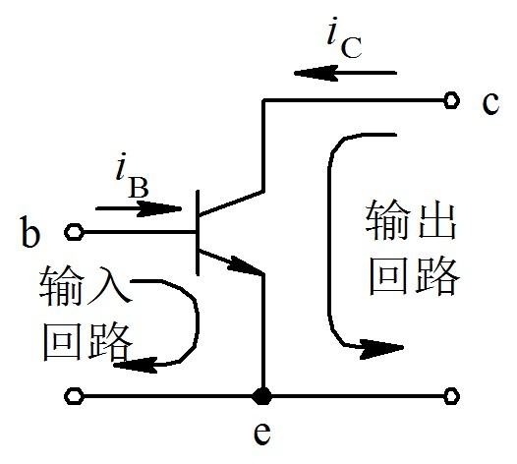
4.1.3 BJT的V-I特性曲线
共射极连接(Common Emitter Circuit)
i_{B}  f (v_{BE} )|_{v}
(1) 输入特性
i_{B}(A)
CE
常数
v_{CE}=0V
Jb和Jc并联
v_{CE} =0.5V
Jb导通后 Jc零偏；
v_{CE} 1V
Jc反偏；
0
0.4
0.8
v_{BE}(V)

Slide 13
4.1.3 BJT的V-I特性曲线
共射极连接
i_{C}  f (v_{CE} ) |
(2) 输出特性
i_{B} =常数
i_{C} (mA )
4
截止区:
v_{BE}< 死区电压，Je&Jc非正偏 i_{B}=0, i_{C}=I_{CEO}
3
2
1
I_{B}=0, i_{C}=I_{CEO}~0
0
2
4
6
8
v (V)
CE

Slide 14
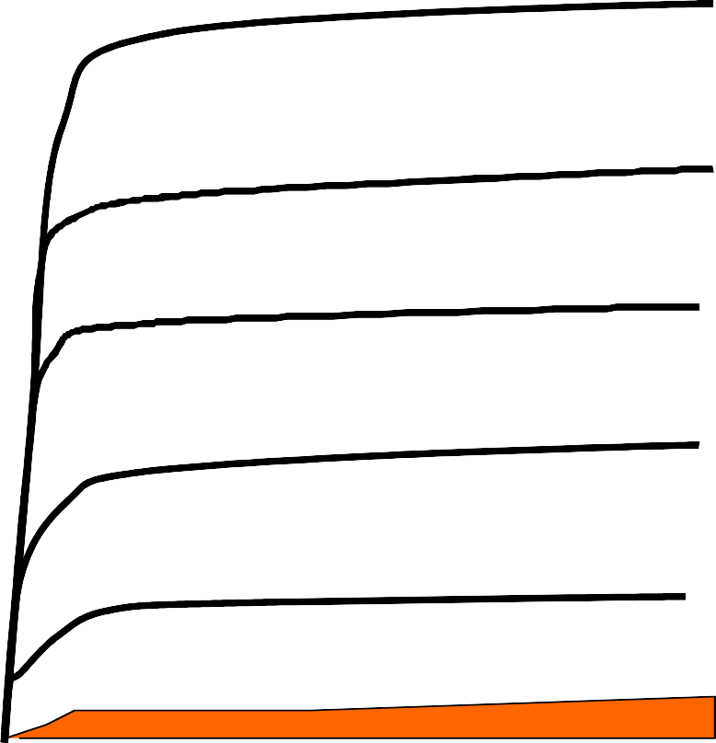

4.1.3 BJT的V-I特性曲线
共射极连接
i_{C}  f (v_{CE} ) |
(2) 输出特性
i_{B} =常数
i_{C} (mA )
100A
4
常用三极管
β: 50~100
80A
3
放大区： Je正偏Jc反偏 v_{BE} =导通电压
_
i_{C} = i_{B}
60A
2
40A
1
20A
I_{B}=0
0
2
4
6
8
v
(V)
CE

Slide 15
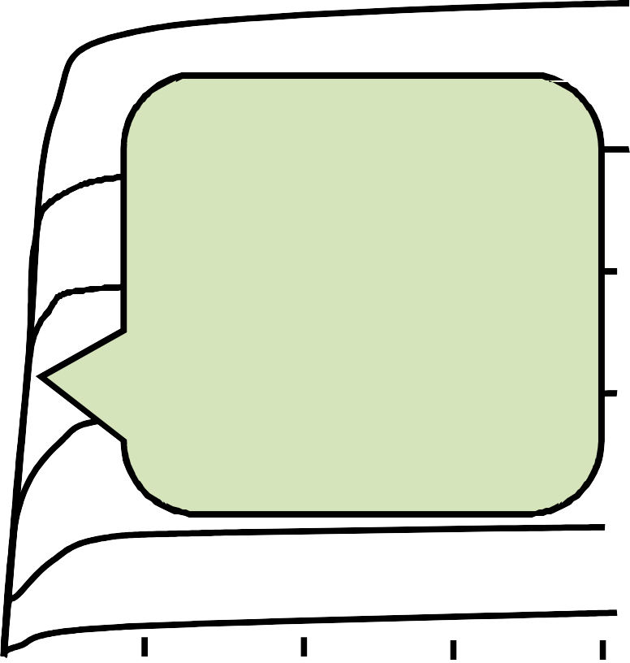

4.1.3 BJT的V-I特性曲线
共射极连接
i_{C}  f (v_{CE} ) |
(2) 输出特性
i_{B} =常数
i_{C} (mA )
100A
4
饱和区： Je正偏&Jc正偏， v_{BE} ~ 0.7V (V_{ON})， v_{BC} > 0.4V (V_{TH})， v_{CE} < 0.3V，
i_{C}受 i_{B}影响很小
80A
3
60A
2
40A
1
20A
I_{B}=0
v_{CE} (V)
0
2
4
6
8

Slide 16
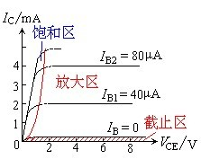
4.1.3 BJT的V-I特性曲线
共射极连接
输出特性三个区域的特点对比
 | 发射结Je | 集电结Jc | 电流关系
截止区 | 非正偏 | 非正偏 | i_{B}=0, i_{C}=I_{CEO} 0
放大区 | 正偏 | 反偏 | i_{C}=i_{B} , v_{BE} 0.7V
饱和区 | 正偏 | 正偏 | i_{B} >i_{C} , v_{CE} < 0.3V
♥

Slide 17
练习
例：测量三极管三个电极对地电位如图. 试判断三极管的工作状态。
8V
12V
3.2V
3.7V
3.7V
T
2.3V
3.7V
T
T
T
3V
3V
3V
3V
( a )
( b )
( c )
( d )

Slide 18
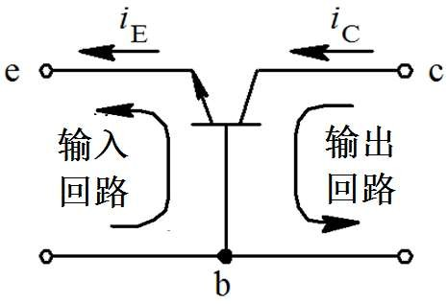
4.1.4 晶体管的主要参数
I_{C}
1. 电流放大系数
I_{B}
①共发射极电流放大系数
I_{E}
直流   ^{IC}
I_{C } 1
I_{E}  I_{C} I_{E} I_{C}  1
1 
 

I_{B}
i
i

交流
 
i
C

i
c
1  -1 1  
^{v}CE
B
b
②共基极电流放大系数
直流
 ^{IC}
  
1  
I_{E}
i
i
交流
 
i
C

c
v
CB
i
E e
显然，  <1，一般约为 0.97~ 0.99。

Slide 19
I_{C}
4.1.4 晶体管的主要参数 1.
例：某晶体管，已知V_{CE}=6V时：
电流放大系数
I_{B}
I_{E}
I_{B} = 40 A, I_{C} =1.5 mA; I_{B} = 60 A, I_{C} =2.3 mA。 求此状态下该晶体管的共射极电流放大系数。
  ^{IC} = ^{1.5} =37.5
I_{B} 0.04
2.3 1.5
  ^{IC} =
=40
I_{B} 0.06  0.04
在以后的计算中，一般作近似处理： = 
i_{E}  i_{B}  i_{C}  (1  )i_{B}
温度升高， β增加

Slide 20
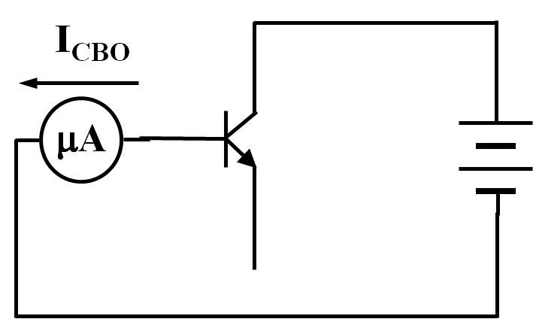
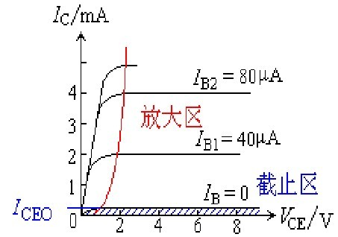
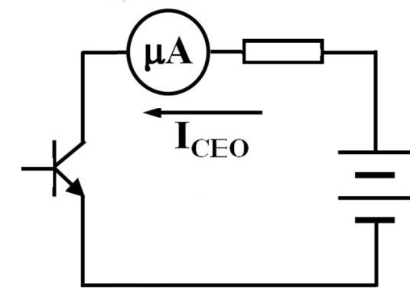
4.1.4 晶体管的主要参数 2. 极间反向电流
I_{C}
I_{B}
I_{E}
(1) 集电极-基极反向饱和电流 I_{CBO}
I_{CBO}是集电结反偏由少子的漂移形成 的反向电流。
O(Open)
温度每升高10℃，I
增加一倍。
CBO
(2) 集电极-射极反向饱和电流 I_{CEO}
（穿透电流
I_{CEO}= (1+)I_{CBO}
）
三极管对温度敏感： 当温度上升时，
I_{CEO}增加很快，所以 I_{C}也相应增加。

Slide 21
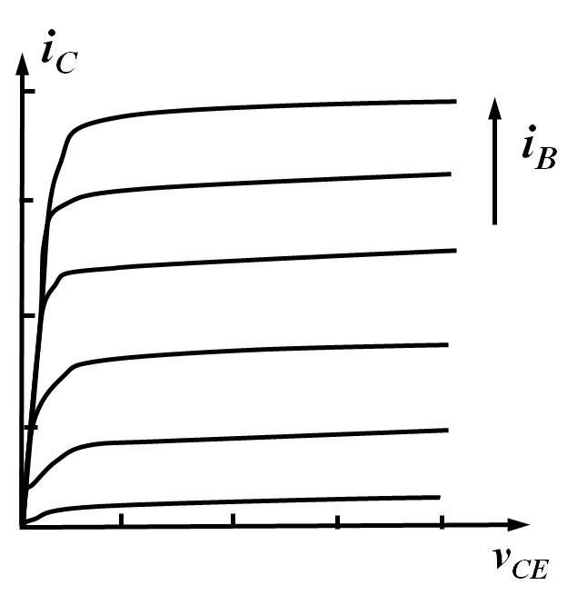
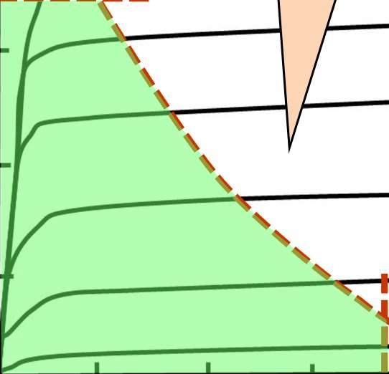
4.1.4 晶体管的主要参数
I_{C}
3. 极限参数
I_{B}
I_{E}
(1) 集电极最大允许电流I_{CM}
I_{C}上升会导致值下降，当值 下降到正常值的2/3时的集电极 电流即为I_{CM}。
安全区
i_{C}
过损耗区
^{I}CM
(2) 集电极最大允许耗散功耗P_{CM}
I_{C} 流过三极管发出的焦耳热： P_{C} = i_{C} v_{CE}
必定导致结温上升，所以P_{C} 有 限制。
P_{C}  P_{CM}
i_{B}
^{V}(BR)CEO
^{v}CE

Slide 22
4.1.4
I_{C}
晶体管的主要参数
3. 极限参数
I_{B}
(3) 反向击穿电压
I_{E}
^{①V}(BR)EBO
C open, J_{E}的反向击穿电压.
普通晶体管该电压值比较小，只有几伏.
^{②V}(BR)CBO
E open, J_{C}的反向击穿电压
^{③V}(BR)CEO
B open，C—E间的反向击穿电压
当V_{CE} 超过一定的数值时，I_{CEO}明显增大，J_{C}就会被击穿
^{V}(BR)CBO^{＞ ＞ V}(BR)CEO^{＞V}(BR) EBO
手册上给出的数值是25C、基极开路时的击穿电压V_{(BR)CEO}

Slide 23

4.1 半导体三极管 BJT
本节小结
理解：半导体三极管的工作原理、受温度的影响 掌握：半导体三极管的符号、伏安特性 预习：BJT基本共射放大电路
作业
4.1.1 4.1.2
问题？
23

